Slide 1

Emisiones de CO2
Cristian Serna
Laura Sofía Arango

Slide 2
CONTENIDOS
1
Limpieza de Datasets
Boxplots y datos atípicos
Media mundial y diferencia temporal en Colombia
Países con mayores y menores emisiones
Correlación con área selvática y población
Nuevos Datasets
Conclusiones

Slide 3
I. Limpieza de Datasets
3
Se tienen datos de 1990, 2000, y de 2011 a 2018
Se reemplazaron las entradas '..' por Nan
Se convirtieron las entradas a floats
Se eliminaron las filas que tuvieran más del 20% de valores faltantes
En las que tenían menos del 20% se reemplazan por la del año siguiente
Se separaron las filas en países y regiones

Slide 4
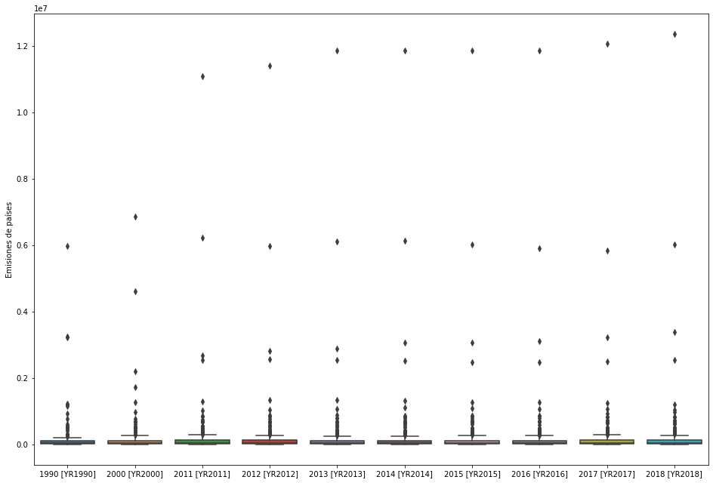
II. Boxplots y datos atípicos
4

Slide 5
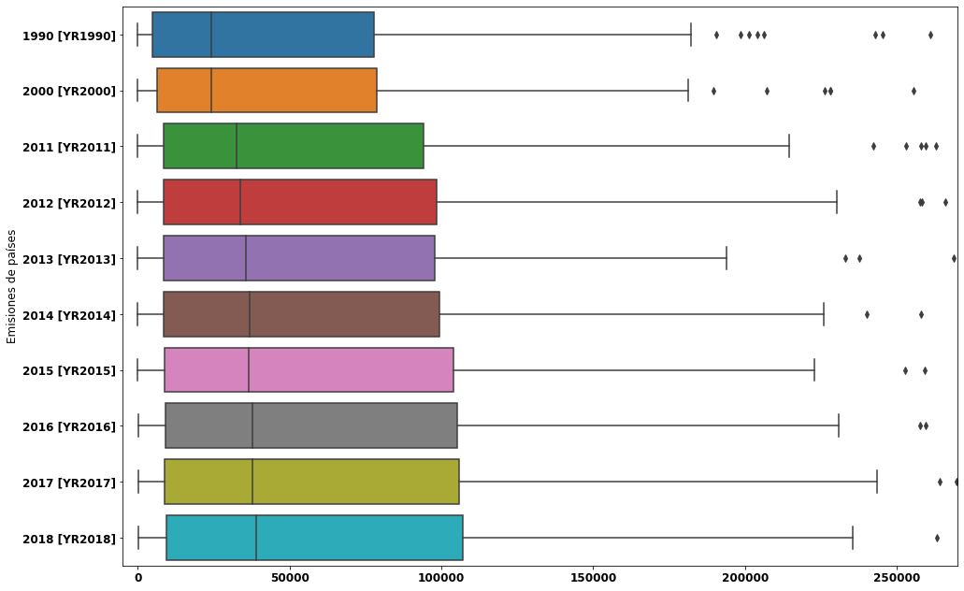
II. Boxplots y datos atípicos
5

Slide 6
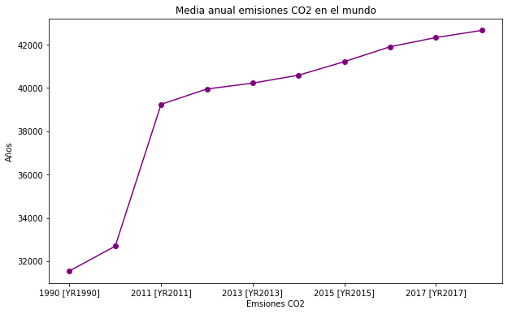
III. Media mundial y diferencia temporal en Colombia
6
Para Colombia, las emisiones en el año 2000 fueron 139710 y en el año 2018 fueron 184100, lo que representa un aumento de 31.77%.

Slide 7
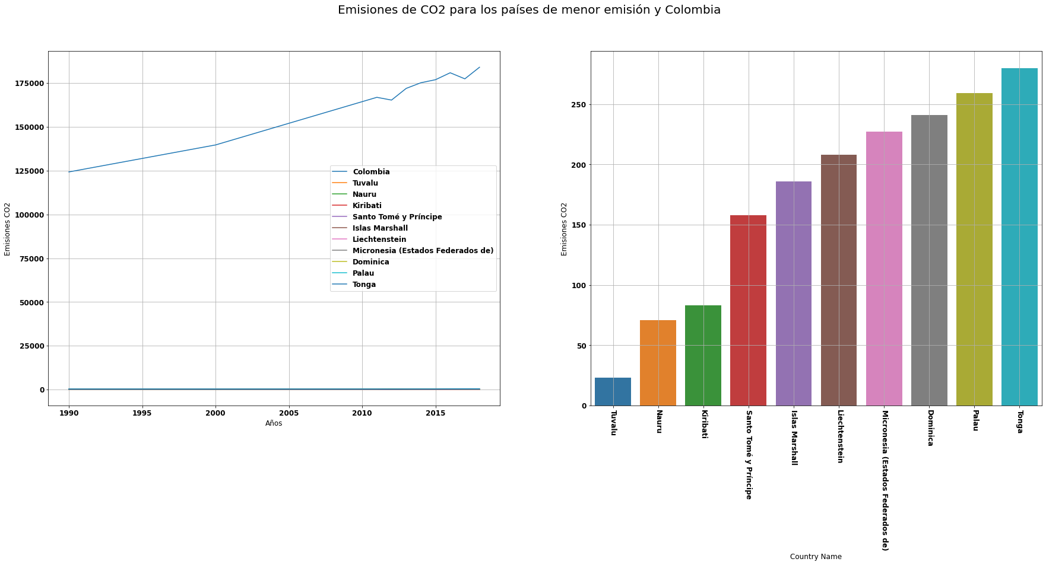
IV. Países con menores emisiones
7

Slide 8
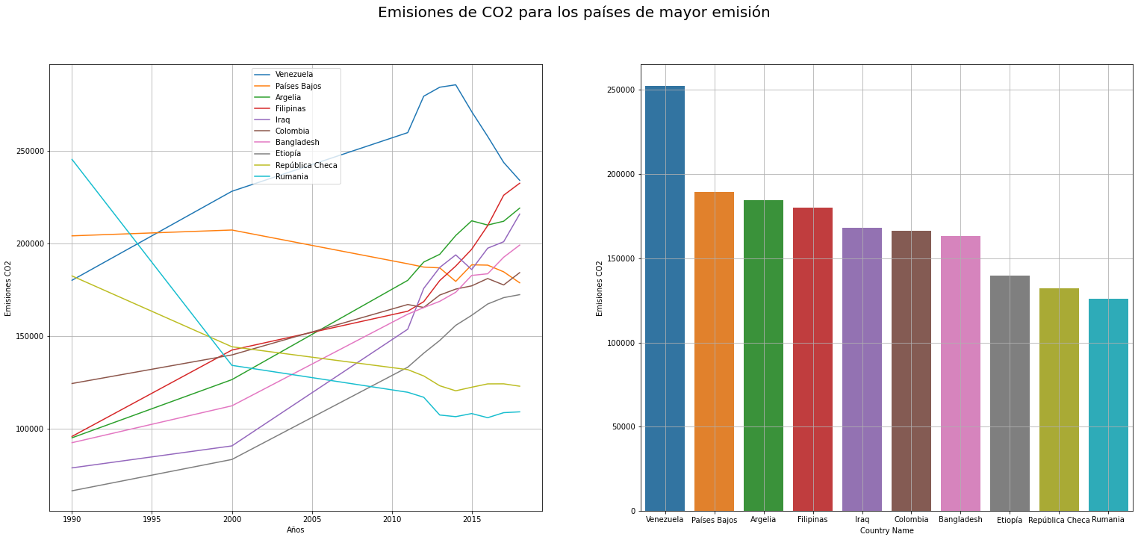
IV. Países con mayores emisiones
8

Slide 9
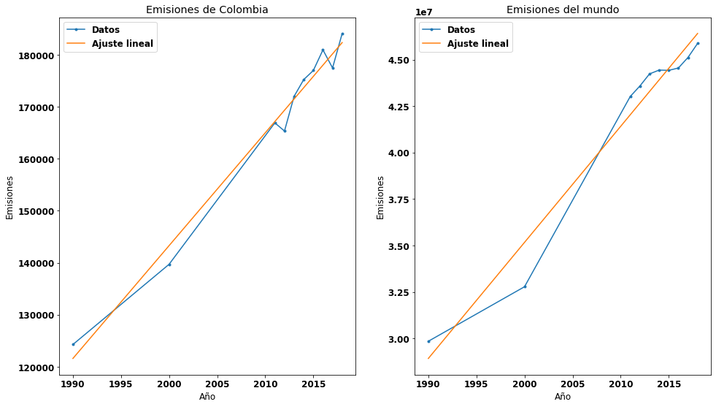
IV. Países con mayores emisiones
9

Slide 10
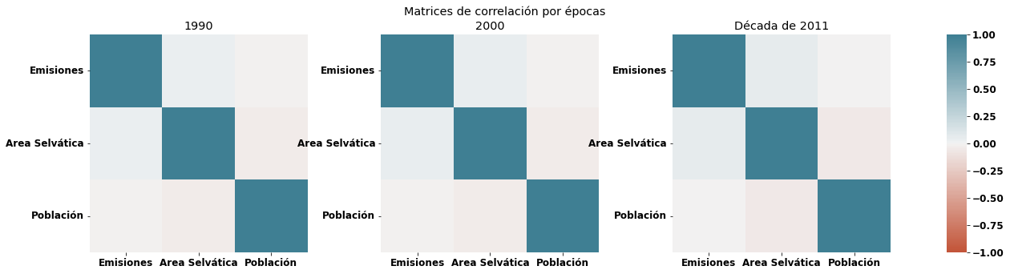
V. Correlación área selvática y población
10

Slide 11
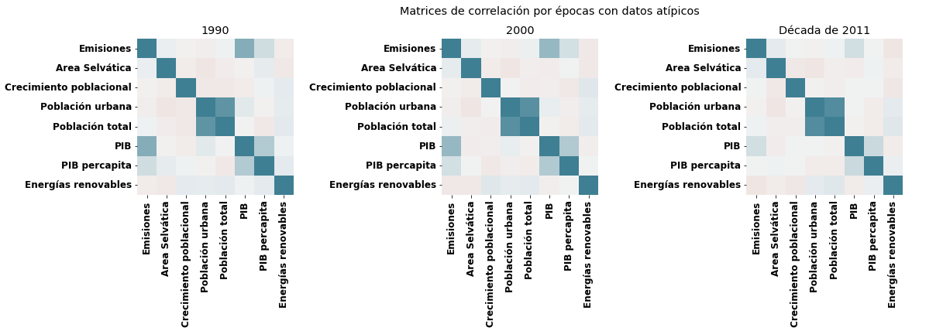
VI. Nuevos Datasets
11

Slide 12
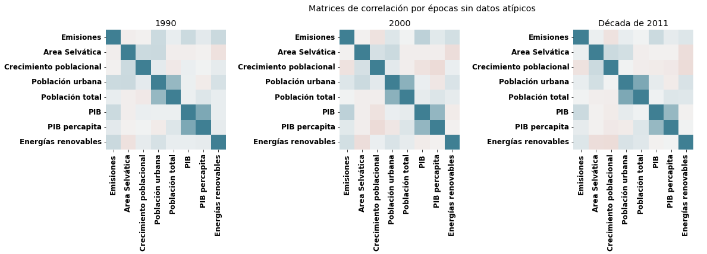
VI. Nuevos Datasets
12

Slide 13
VII. Conclusiones
13
En unos 50 años el país tendrá aproximadamente una emisión 60% mayor a la actual si se mantuviera el ritmo de crecimiento actual.
Las emisiones tienen una mayor dependencia del PIB y del PIB per cápita.
No hay una correlación fuerte entre la población y el crecimiento poblacional y las emisiones.
No hay una clara correlación entre las energías renovables y las emisiones.
Ninguna variable explica por si sola las emisiones de un país.

